Slide 1
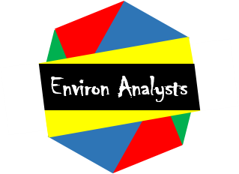
Python Study
Environ. Analysts
<환경을 분석할 줄 아는 사람이 되자!>
Hello GAN World !
전자전기컴퓨터공학부
2014872023 윤종찬
2015890044 이상헌
2015890064 정승우

Slide 2

Python Study
<환경을 분석할 줄 아는 사람이 되자!>
목차
1. 퍼셉트론
2. GAN 알고리즘
3. GAN 활용 사례

Slide 3
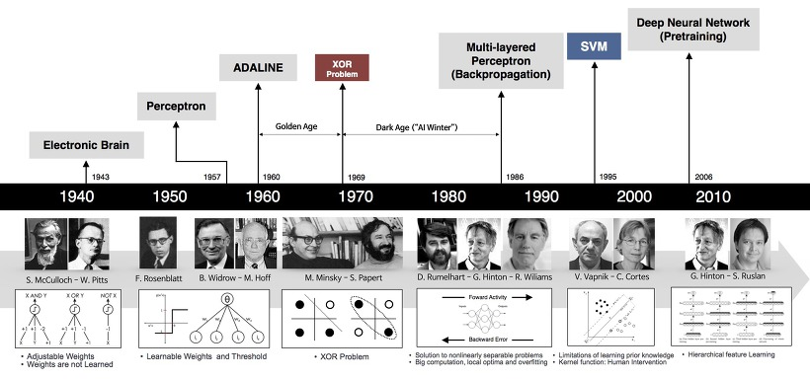
Python Study
<환경을 분석할 줄 아는 사람이 되자!>
1. 퍼셉트론
1950년대에 퍼셉트론 개념 등장
문제를 풀 수 없는 경우(선형 분리 이외의 문제)가 생겨서 침체기 이후 다층 퍼셉트론 개념 등장

Slide 4
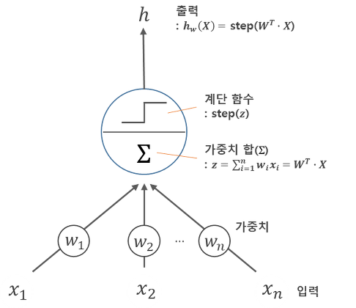
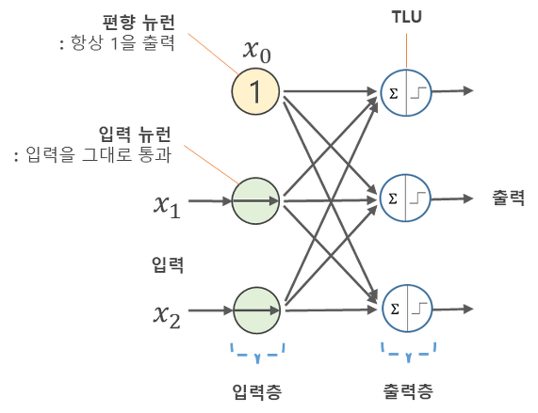
Python Study
<환경을 분석할 줄 아는 사람이 되자!>
1. 퍼셉트론
입력과 출력이 어떤 숫자로 이루어져 있고 각각의 입력에 가중치(W)가 곱해진다.
입력층과 출력층을 가진다.
항상 1이 입력되는 바이어스(bias)노드가 존재.

Slide 5
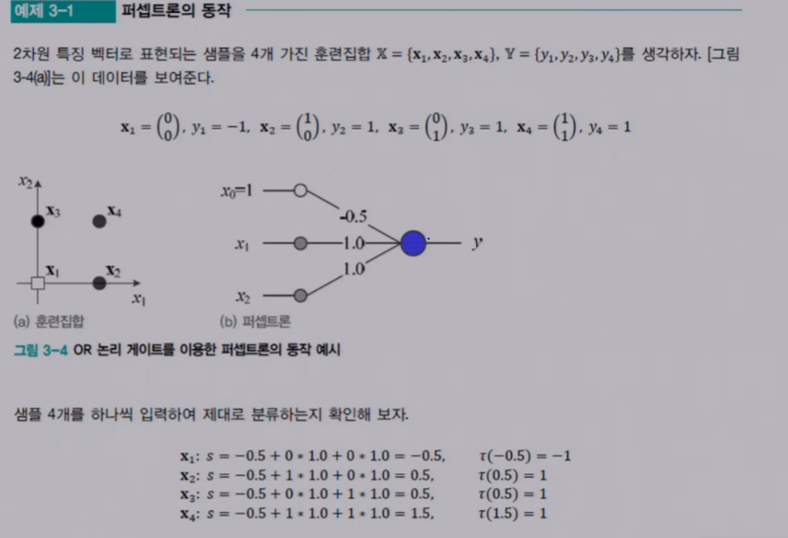
Python Study
<환경을 분석할 줄 아는 사람이 되자!>
1. 퍼셉트론
퍼셉트론은 4개의 샘플을 모두 맞추었다.

Slide 6
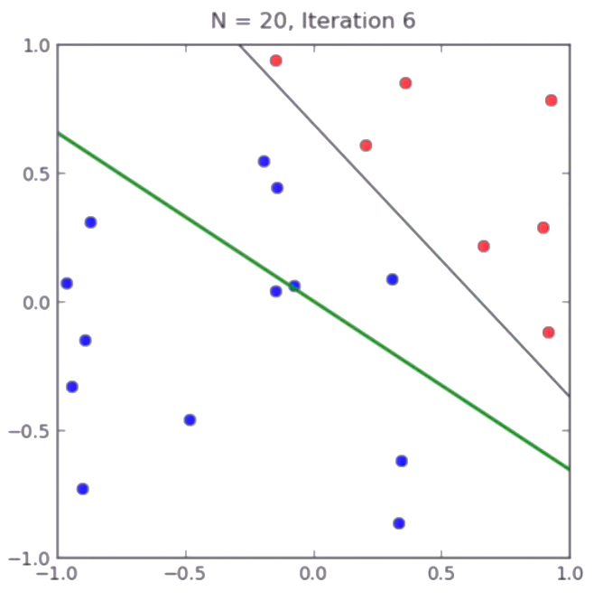
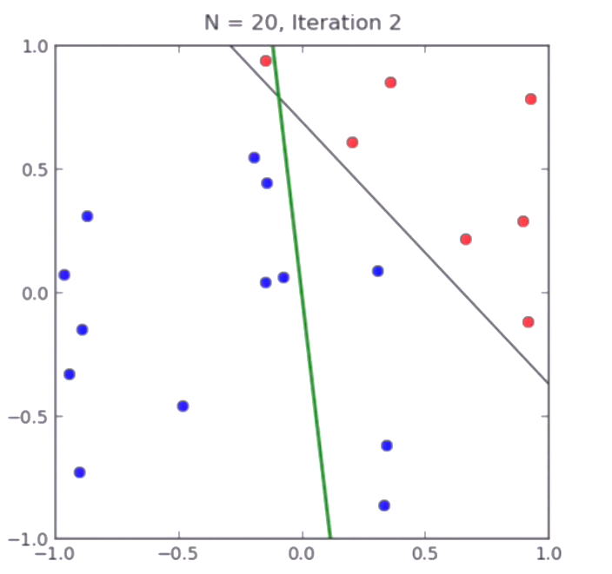
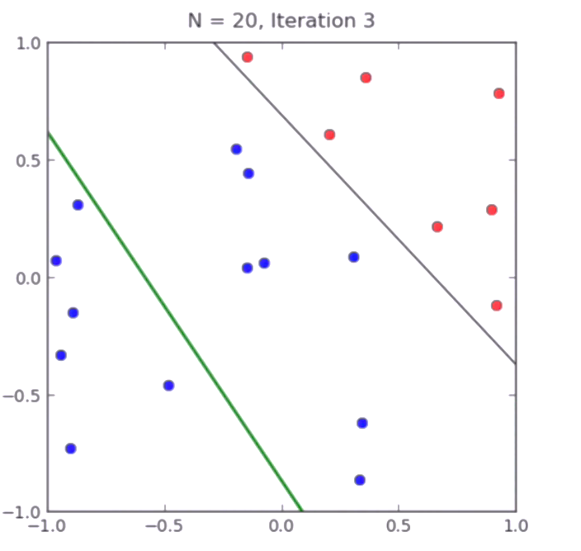
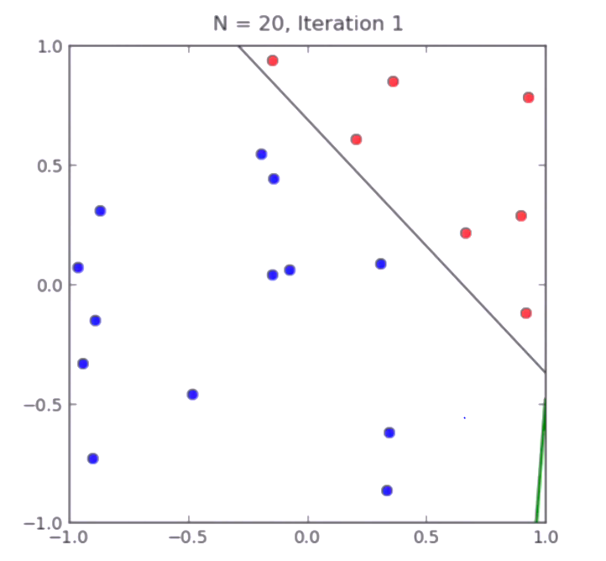
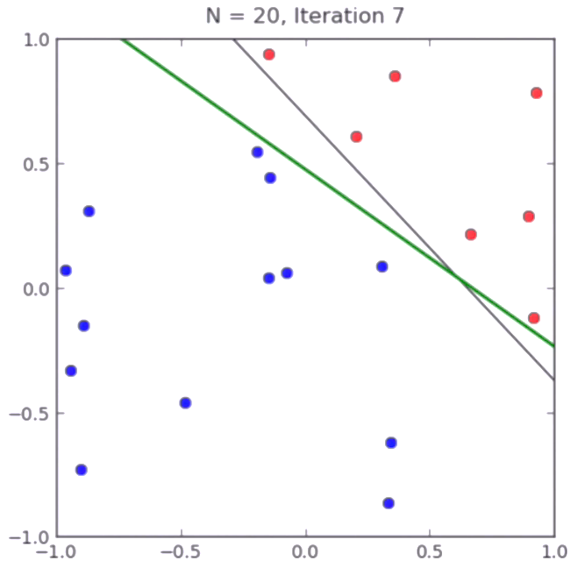
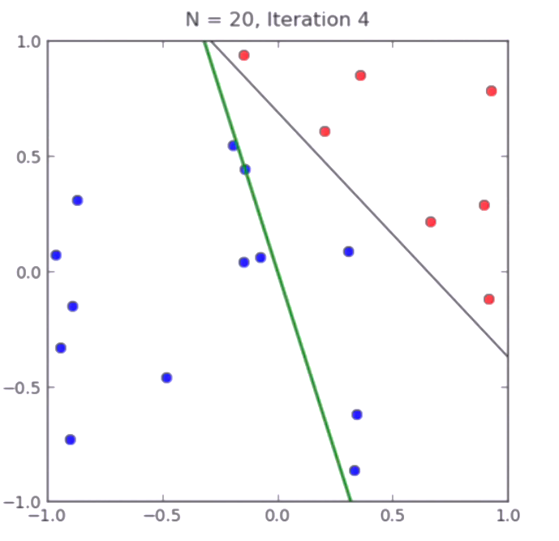
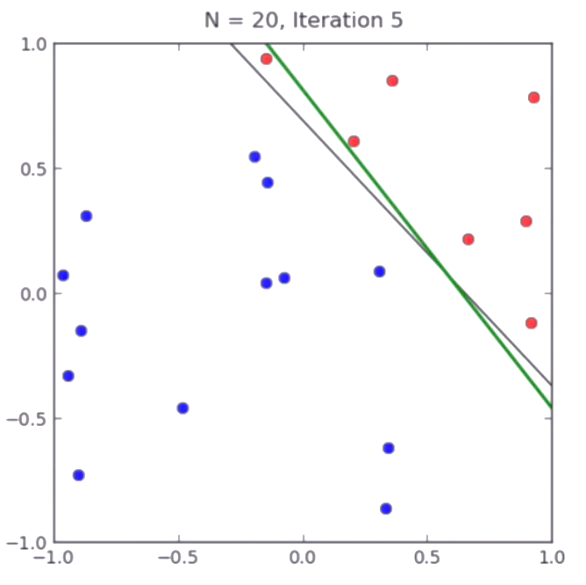
Python Study
<환경을 분석할 줄 아는 사람이 되자!>
1. 퍼셉트론

Slide 7
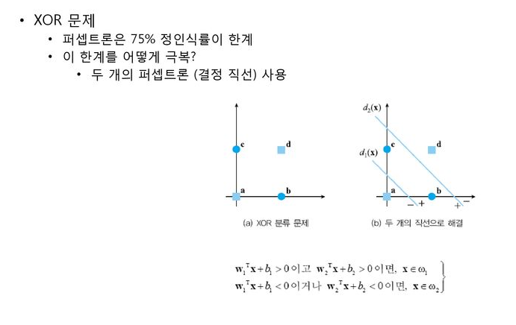
Python Study
<환경을 분석할 줄 아는 사람이 되자!>
1. 퍼셉트론

Slide 8
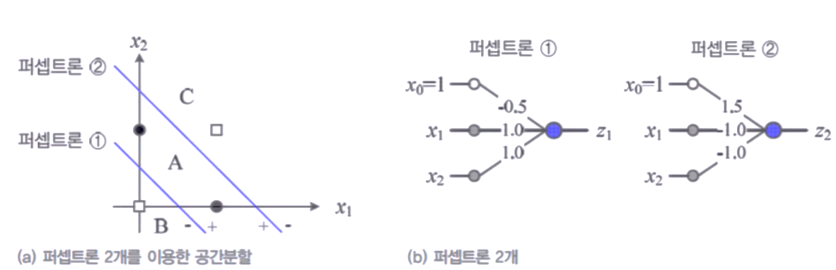
Python Study
<환경을 분석할 줄 아는 사람이 되자!>
1. 퍼셉트론

Slide 9
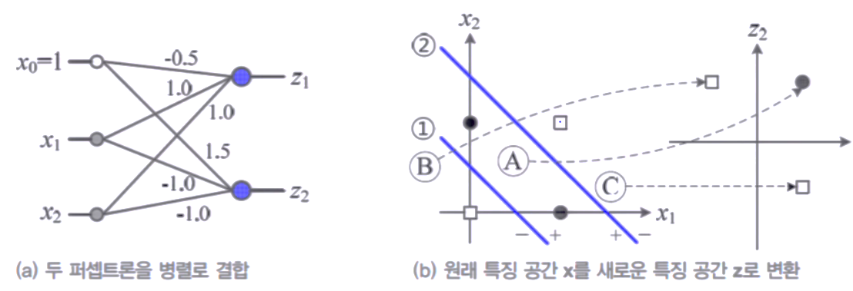
Python Study
Python Study
<환경을 분석할 줄 아는 사람이 되자!>
1. 퍼셉트론
퍼셉트론 2개를 병렬 결합하면
원래공간을 새로운 공간으로 Mapping 가능.
Z1

Slide 10
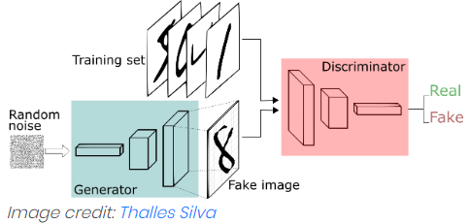
Python Study
<환경을 분석할 줄 아는 사람이 되자!>
GAN 알고리즘

Slide 11
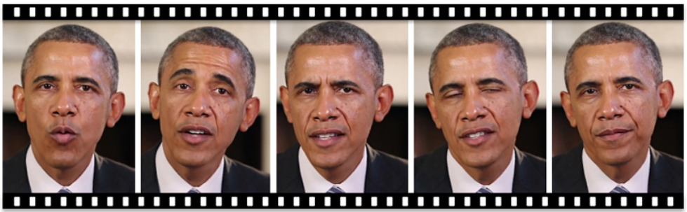
Python Study
<환경을 분석할 줄 아는 사람이 되자!>
GAN 활용 사례
GAN을 통해 합성한 오바마 전 미국 대통령의 연설 영상

Slide 12
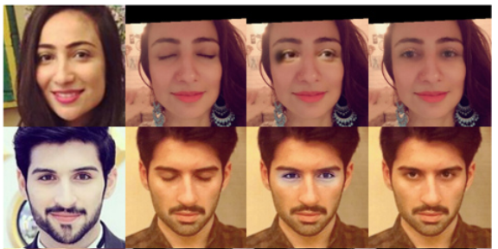
Python Study
<환경을 분석할 줄 아는 사람이 되자!>
GAN 활용 사례
Facebook에서 개발한 Real-eye-opener

Slide 13
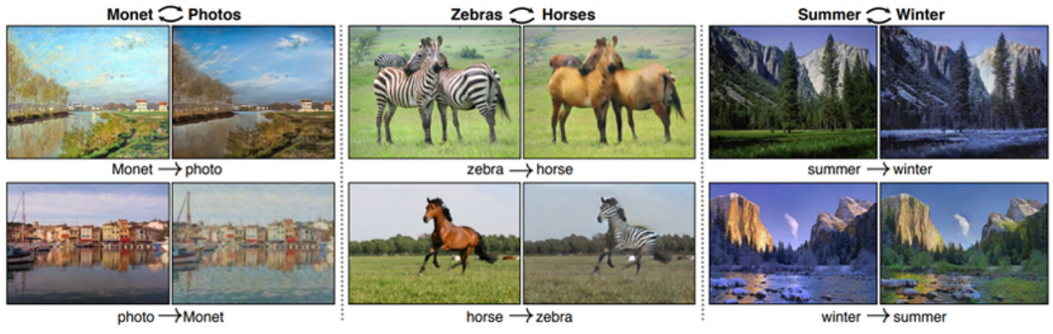
Python Study
<환경을 분석할 줄 아는 사람이 되자!>
GAN 활용 사례
CycleGAN을 통한 Image Translation

